Slide 1
第8讲1 结构化程序综合应用

Slide 2
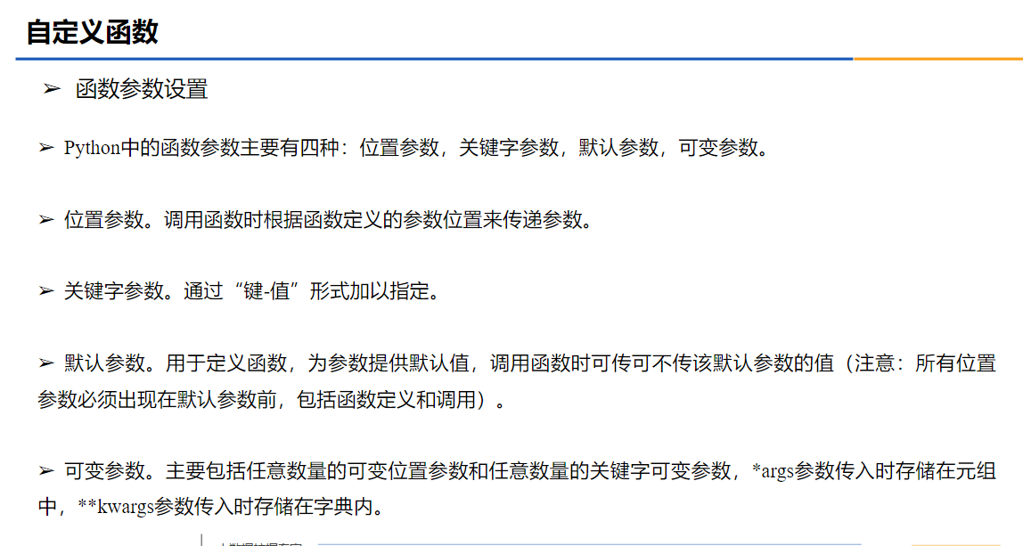
https://max.book118.com/html/2023/0601/6134053041005140.shtm

Slide 3
函数&循环分支程序
1. 函数与循环分支的回顾
  (1)函数的回顾
    定义方式
    变量的作用域
    不同类型的参数（值变化）
  (2)循环&分支的回顾
    循环的两种结构
    分支的两种模式
Notes:
复杂类型传地址，简单类型传值

Slide 4
函数&循环分支程序
2. 函数与循环分支的应用案例
    请定义出专门的函数，实现下述功能：
  (1)求取序列数据的最大值
  (2)求取序列数据的最小值
  (3)对数据序列做选择排序
  (4)对数据序列做冒泡排序
  (5)对序列做优化的冒泡排序
    分析优化的冒泡排序在“时间复杂度”方面的优势

Slide 5
函数&循环分支程序
2. 函数与循环分支的应用案例
  (6)计算指定整数的阶乘
  (7)判断新整数是否为素数（质数）
  (8)计算圆周率的值
  (9)斐波那锲数列设计

Slide 6
递归程序设计
把处理n个的问题简化为处理n-1的问题
1. 递归的概念
  (1)什么是递归？
    所谓递归，就是在程序设计中，允许函数直接或间接地调用自身。即在函数体内部有调用函数本身的语句。这就叫递归。
    递归，能把较复杂的问题归结为简单问题，摈弃复杂问题中的整体性逻辑，而只关注当前问题与其前一类似问题之间的逻辑关系，能够简化思维过程。
  (2)递归程序的注意事项？
    递归程序，通常会占据大量的时间，其时间效率并不高
    递归程序，在层层递归的过程中，需要重复调用子函数，导致大量堆栈，会占用大量的内存
    在程序设计中，应尽可能减少递归程序设计
    写递归的时候一定要写结束的判断
Notes:
递归 (recursion) 是一种特殊的函数调用形式。函数在定义时直接或间接调用自身的一种方法，目的是将大型复杂的问题转化为一个相似的但规模较小的问题。构成递归需要具备以下条件:。子问题须与原来的问题为同样的问题，但规模较小或更为简单:·调用本身须有出口，不能无限制调用，即有边界条件。例如，求非负整数的阶乘，公式为n!=1X2X3x... n。可以用循环的方式来实现，即按照公式从1乘到n来获得结果。但仔细分析后可以发现，n的阶乘其实是n-1的阶乘与n的乘积，即n!=(n-1)!Xn，这符合递归所需的条件。下面分别用循环和递归的方式来实现，可以比较这两种实现方式。一般而言，递归会大大地减少了程序的代码量，让程序更加简洁。

Slide 7
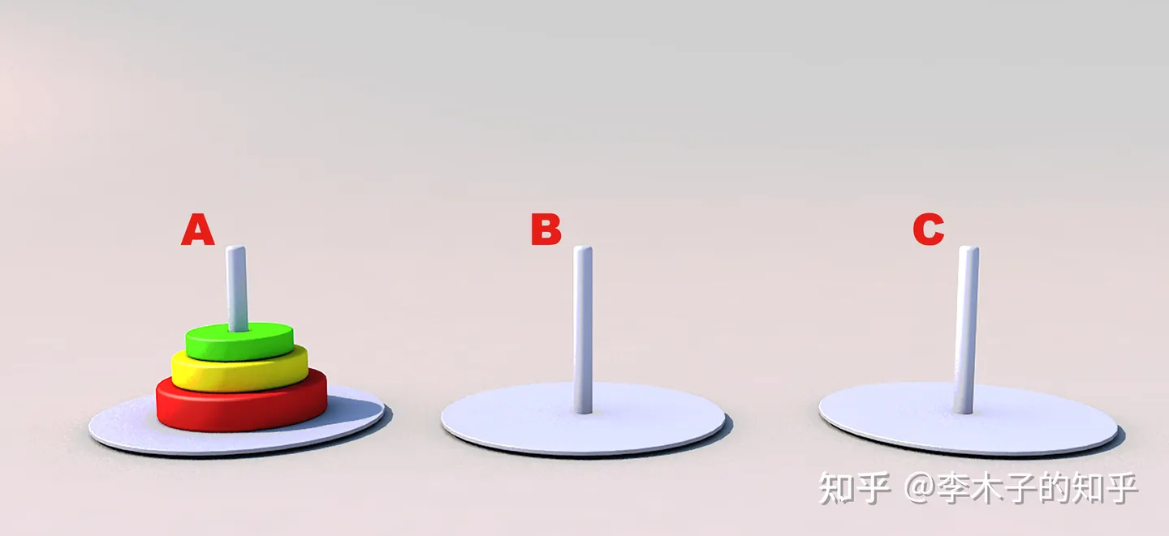
汉诺塔
https://zhuanlan.zhihu.com/p/356285179

Slide 8
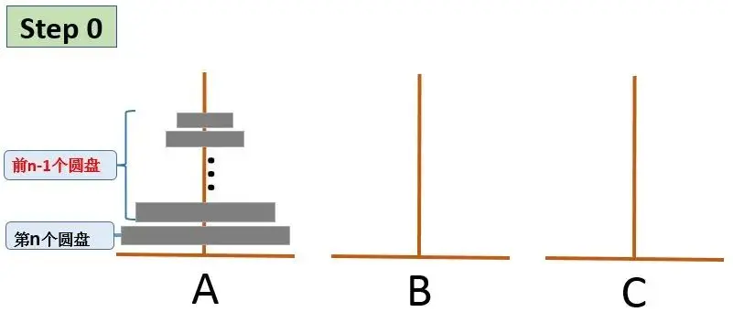
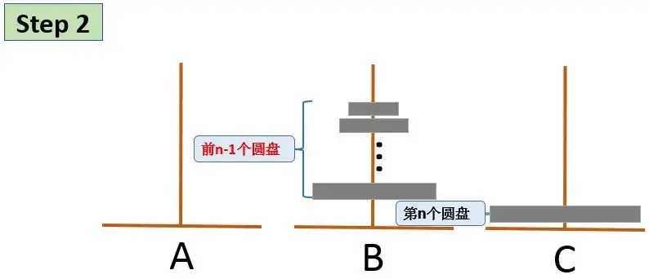
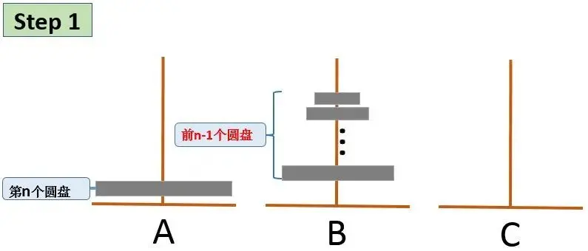
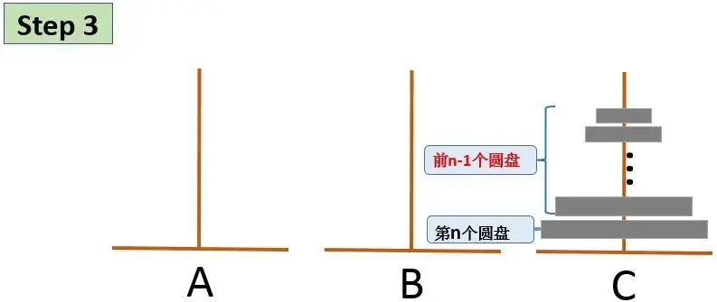
https://zhuanlan.zhihu.com/p/117490537

Slide 9
递归的两个过程
首先“递归”包括两个过程：递“去”的过程，“归”回的过程！先从一个简单的递归函数讲起
递归的执行过程：首先，递归会执行“去”的过程，只需要满足终止条件，就会一直在函数内，带着更新的参数，调用函数自身，注意：到内部调用函数， 以下面的代码不会被执行，而是暂停阻塞；此时 随着函数每调用一次自身，还没有触发返回值和到达终止条件，等同于在原来的基础上不断“向下/向内”开辟新的内存空间，记住，每次调用一次函数，就不是处在同一空间（想象下《盗梦空间》里的情景，梦中梦，都是处于不同的空间）
def di_gui(n):
print(n, "<===1====>")
if n > 0:
di_gui(n - 1)
print(n, '<===2====>')
di_gui(5) # 外部调用后打印的结果是？
原文链接：https://blog.csdn.net/storyfull/article/details/102671946

Slide 10
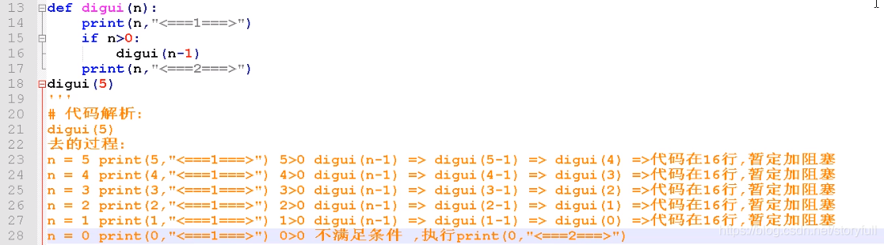
什么时候“递”去的过程结束？记住有两种情况>>> 一是：当前这层空间函数全部执行结束（终止条件），二是：执行到了return 返回值，直接返回；
重点来理解下，首先是一，看上面的列子，例子中没有return，但是不断的调用后，最终还是停止了，因为最后n=0时，di_gi(0)还是去调用，从上往下执行时，遇到if n>0 它被终止了，走不下去了，表明，自己能到达的这层空间已经全部执行完毕；接下来请原地返回吧，返回到哪里？返回到函数的调用者，好我们返回到 di_gui(0)，把“到内部调用函数” 以下的代码全部执行完；执行完，看代码走到末尾，以为走出了最外层函数？注意了，此时它所处的空间并不是最外层哦，因为之前它被调用就在空间里面，所以回到的是 di_gui(1)的这一层空间，现在才是真正的开始“回”，所以继续把di_gui(1)的这一层空间，“到内部调用函数”以下的代码全部执行完，回到di_gui(2)的这一层空间…直到到达最开始从外部调用，让参数5进入的最外层空间位置，才走出来！表示《盗梦空间》里，柯布醒了！

Slide 11
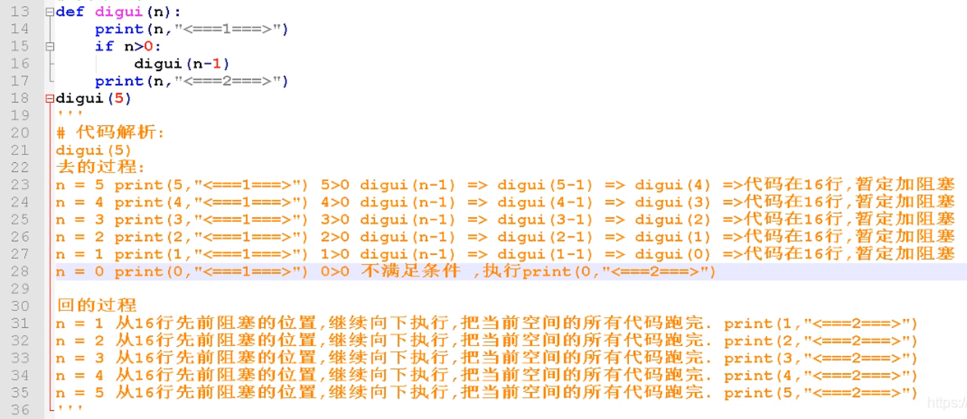
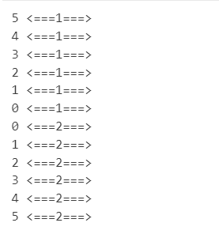
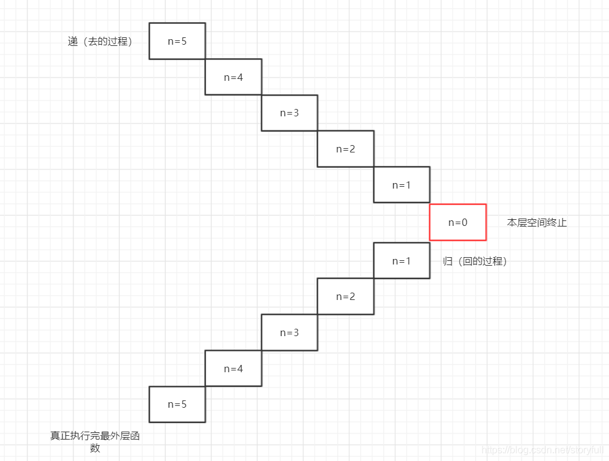
回来看下，代码输出的结果：5 4 3 2 1 00 1 2 3 4 5 （ 注意00这两个是在同一层空间）

Slide 12
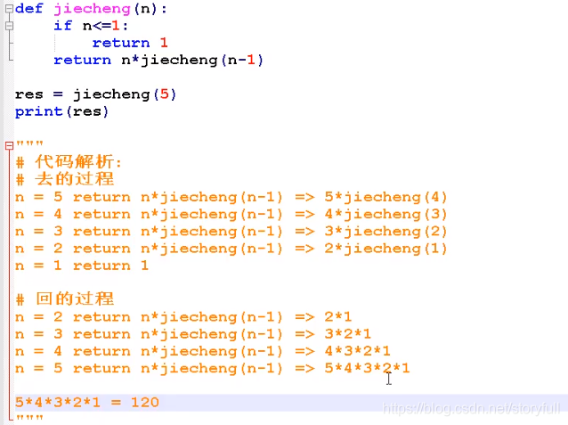
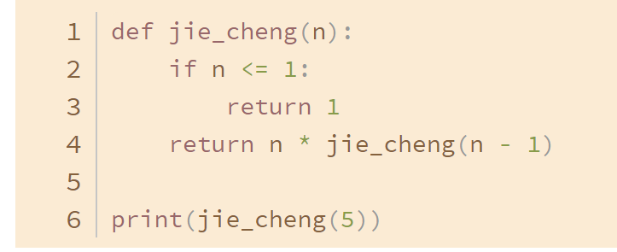
解释含有 return 返回值的递归，记住 return的返回流程是：先计算，再返回 ，一段求阶乘的代码：
return 是返回到函数调用者，递归函数和普通函数也是一样的，所以递归最后一层空间走到尽头（一是：指向完毕，二是：遇到return，回顾一下而已）遇到return，就要开始返回了，返回到它的调用者（即是阻塞的位置），直到回到最外层空间
Notes:
原网页后面还有内容，重要
https://blog.csdn.net/storyfull/article/details/102671946

Slide 13
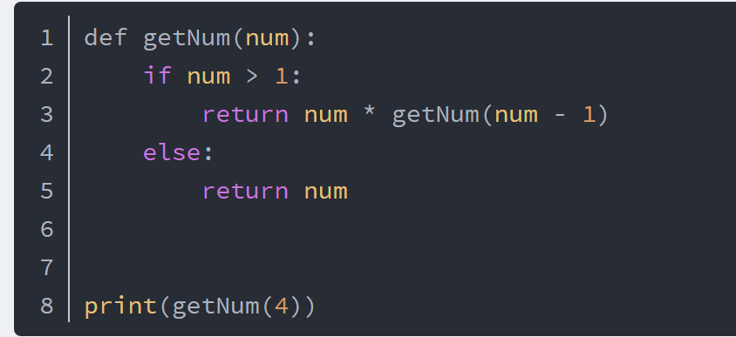
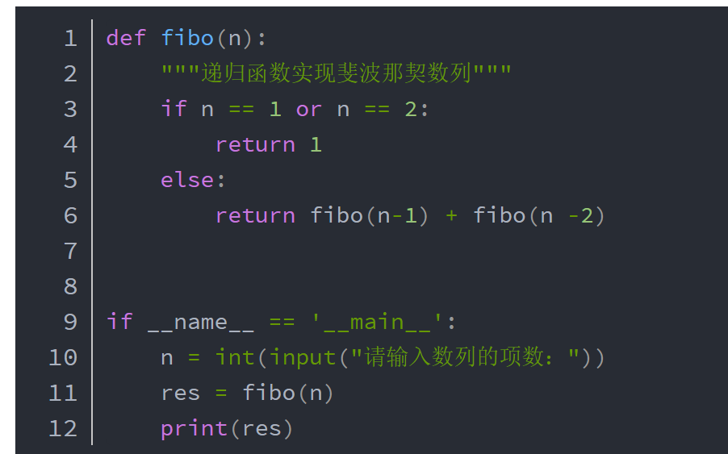
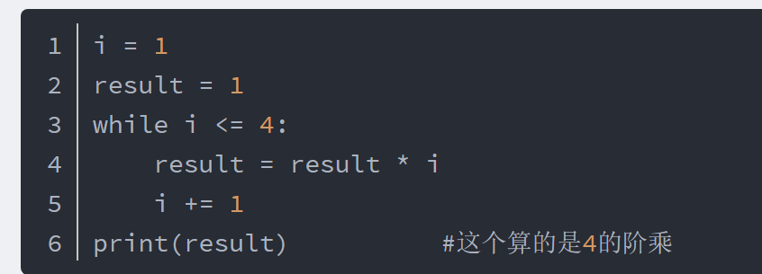
递归程序设计
2. 递归的应用实例
  (1)递归方式计算阶乘
  (2)斐波那锲数列设计
  (3)递归程序在数列中的用法
  (4)利用递归穷举n个字母的排列方式
N!=n*(n-1)!

Slide 14
THANK YOU !

Slide 15
第8讲2 面向对象程序的概念
Notes:
1900页Python系列PPT分享六：面向对象程序设计（86页）-CSDN博客
https://blog.csdn.net/dongfuguo/article/details/118705208

Slide 16
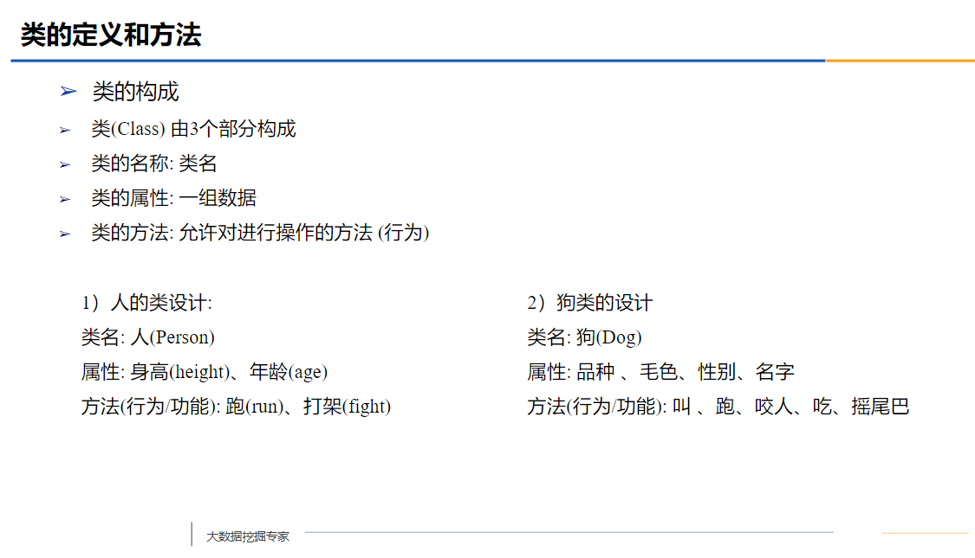
https://max.book118.com/html/2023/0601/6134053041005140.shtm

Slide 17
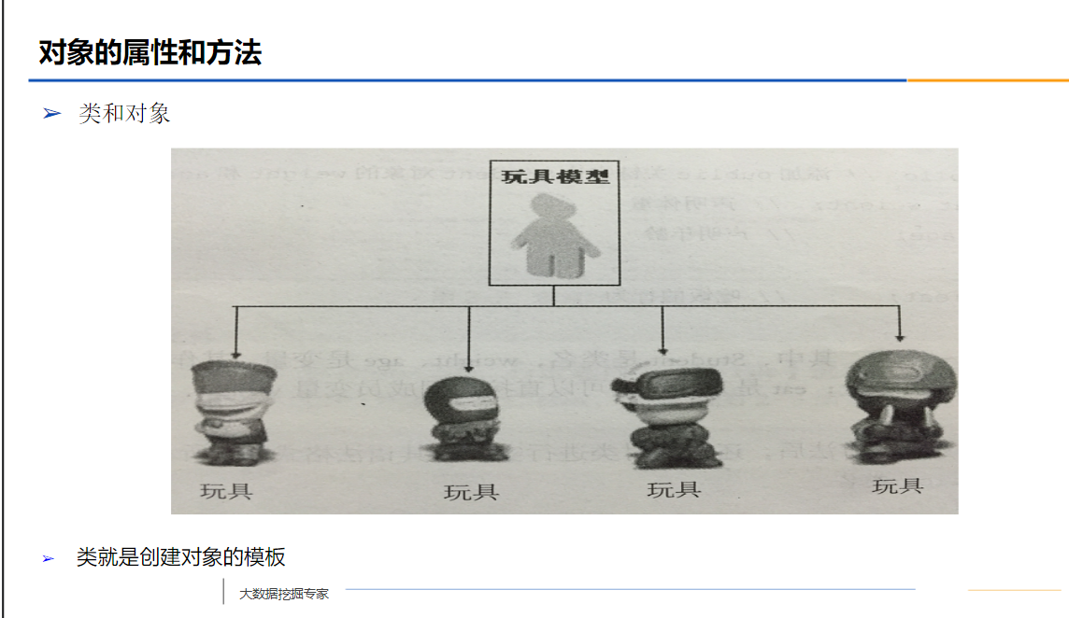

Slide 18

创建和使用类
使用类几乎可以模拟任何东西，例如一个表示小狗的简单类。
为了创建这样一个简单类，我们需要找找小狗们的共性，比如说大多数宠物狗都有名字和年龄，同时我们假设它们都会坐下和打滚。
接下来我们将创建的 Dog 类，会包含上述两项信息和两种行为，通过这个类，Python 能让知道如何创建表示小狗的实例对象。
class Dog:
"""一次模拟小狗的简单尝试"""
def __init__(self, name, age):
"""初始化属性 name 和 age"""
self.name = name
self.age = age
def sit(self):
"""模拟小狗收到命令时坐下"""
print(f"{self.name} is now sitting.")
def roll_over(self):
"""模拟小狗收到命令时打滚"""
print(f"{self.name} rolled over!")
《Python 编程：从入门到实践（第三版）》

Slide 19
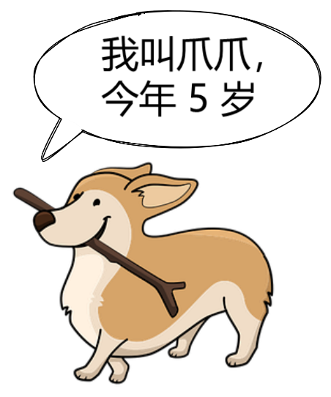

属性（attribute）
class Dog:
"""一次模拟小狗的简单尝试"""
def __init__(self, name, age):
"""初始化属性 name 和 age"""
self.name = name
self.age = age
def sit(self):
"""模拟小狗收到命令时坐下"""
print(f"{self.name} is now sitting.")
def roll_over(self):
"""模拟小狗收到命令时打滚"""
print(f"{self.name} rolled over!")
class Dog:
"""一次模拟小狗的简单尝试"""
def __init__(self, name, age):
"""初始化属性 name 和 age"""
self.name = name
self.age = age
def sit(self):
"""模拟小狗收到命令时坐下"""
print(f"{self.name} is now sitting.")
def roll_over(self):
"""模拟小狗收到命令时打滚"""
print(f"{self.name} rolled over!")
方法（method）
《Python 编程：从入门到实践（第三版）》
Notes:
类的属性可以简单地理解为“有些什么”

Slide 20
可以根据类创建任意数量的实例：
class Dog:
...
my_dog = Dog('Willie', 6)
your_dog = Dog('Lucy', 3)
print(f"My dog's name is {my_dog.name}.")
print(f"My dog is {my_dog.age} years old.")
my_dog.sit()
my_dog.roll_over()
print(f"\nYour dog's name is {your_dog.name}.")
print(f"Your dog is {your_dog.age} years old.")
your_dog.sit()
your_dog.roll_over()
运行结果
My dog's name is Willie.
My dog is 6 years old.
Willie is now sitting.
Willie rolled over!
Your dog's name is Lucy.
Your dog is 3 years old.
Lucy is now sitting.
Lucy rolled over!
《Python 编程：从入门到实践（第三版）》
Notes:
在这个示例中，创建了两条小狗，分别名为Willie 和Lucy。每条小狗都是一个独立的实例，有自己的一组属性，能够执行相同的操作。
你可以创建属性完全相同的新实例，比如给第二条小狗指定同样的名字和年龄，这个实例看起来没什么不同，但这个实例是 Python是根据 Dog 类创建另一个新的实例。

Slide 21
二、面向对象的程序设计
class Dog:
“”“一次模拟小狗的简单尝试."""
def __init__(self, name, age):
“”“初始化属性 name 和 age."""
self.name = name
self.age = age
def sit(self):
“”“模拟小狗收到命令时坐下."""
print(f"{self.name} is now sitting.")
def roll_over(self):
“”“模拟小狗收到命令时打滚."""
print(f"{self.name} rolled over!")
my_dog = Dog('Willie', 6)
your_dog = Dog('Lucy', 3)
print(f"My dog's name is {my_dog.name}.")
print(f"My dog is {my_dog.age} years old.")
my_dog.sit()
my_dog.roll_over()
print(f"\nYour dog's name is {your_dog.name}.")
print(f"Your dog is {your_dog.age} years old.")
your_dog.sit()
your_dog.roll_over()
1. 新创建class
  (1)新建class的格式
    以class为标记，：代表程序块
    定义初始化函数_ _init_ _
      双下划线
      用于创建对象时使用，构造函数
    每个自定义方法中必带self参数
      调用时不需要有实参匹配self
    在Class中：
      成员变量——对象的静态属性
        在init定义，以self标注
      类变量——类的属性
        只隶属于class，顶部
class MySanJiao:
character=''
type=''
def__init__(self,x,y,z):
self.a = x
self.b = y
self.c = z
def getMax(self):
maxx = self.a
if self.b>maxx:
maxx = self.b
if self.c>maxx:
maxx = self.c
return maxx
ww = MySanJiao(3,4,5)
print(ww.a, ww.b, ww.c)
mm = ww.getMax()
print(mm)
Notes:
总结一下，所有的对象，不管是python内置的，还是import第三方包里面的，还是我们自己用类定义然后实例化的，观察总结一下，可以发现，它们都是由两部分组成，一部分是像a、b、c这样的数据，它们决定这个对象是什么，另一部分是像angleA()、angleB()、angleC()这样的函数，他们用来表示用这些数据做什么。在面向对象的编程中，一个对象的数据，称之为对象的属性，一个对象拥有的函数，称之为对象的方法。大家可能经常听说这两个名词，哪怕是其他的编程语言，面向对象作为一种思想，都是相通的。
然后大家可能还有几个问题：
第一个函数def __init()__是干什么的？
顾名思义，init是初始化的意思，init函数，也就是初始化函数，意思就是，当实例化类的时候，自动运行的函数，如果我们实例化的时候给类传了参数，参数也是呈交给这个函数来处理的。所以，你可以在init函数里写上任何你希望实例化的时候就自动执行的函数，比如像print('实例化已完成')什么的都是可以的。
但大部分时候，我们希望实例化的时候干些啥？当然是把数据传给类的属性啊，所以绝大部分情况下，init函数都充当了构造函数的作用，我们可以在这里面写明把传来的数据赋予谁，或经过怎样的预处理后再赋予谁。
就拿那个三角形来说，我们希望在生成三角形（实例化）的时候，就给三角形生成器（类）传入三条边长，而不是实例化完了之后，再tr1.a=6，tr1.b=7这样的一个个赋值。所以我们直接就在init函数里写明了参数的传递规则。
另外再说一句，在传入参数实例化后，除了可以查看，也是可以再次修改的：
那个self是什么东西，为什么要写self.a？
我们在使用对象的属性的时候，写法是“对象名.属性名”，就像上面的tr1.a。在定义类的时候，为了保持一致，也要采用这种写法。但由于类定义的时候，还没有实例化，并不清楚对象名是什么，所以可以随便写一个（但要前后一致），一般都写self。
tr1.a ->6 tr1.a=7 tr1.a ->7

Slide 22
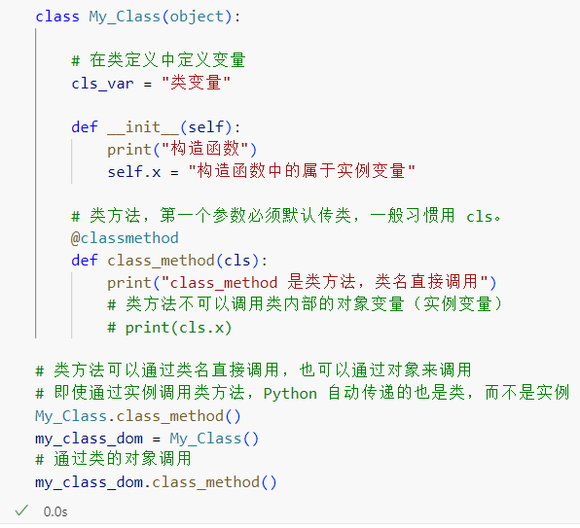
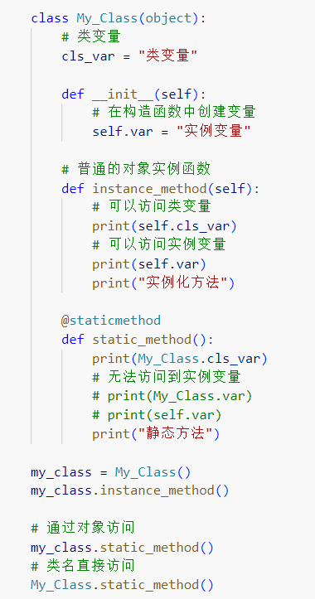
类函数的定义格式，在普通函数的前面添加装饰器 @classmethod，该函数就会转换为类函数，同时函数的第一个参数默认是 cls，该变量名可以任意，建议使用成 cls，这个是程序员之间的约定。
同时类函数在调用的时候，可以通过 类名. 的形式进行调用，也可以通过 对象. 的形式调用，不过这两种调用都只是将类传递到了函数内部，不存在差异。
类函数不能调用实例变量，只能调用类变量，所谓类变量就是在类中独立声明，不在任何函数中出现的变量
静态函数的第一个参数不是实例对象 self，或者可以理解为静态函数没有隐形参数，如需要传递参数，在参数列表中声明即可。
https://segmentfault.com/a/1190000041181395
Notes:
网页中还有很多内容

Slide 23
二、面向对象的程序设计
class Dog:
“”“一次模拟小狗的简单尝试."""
def __init__(self, name, age):
“”“初始化属性 name 和 age."""
self.name = name
self.age = age
def sit(self):
“”“模拟小狗收到命令时坐下."""
print(f"{self.name} is now sitting.")
def roll_over(self):
“”“模拟小狗收到命令时打滚."""
print(f"{self.name} rolled over!")
my_dog = Dog('Willie', 6)
your_dog = Dog('Lucy', 3)
print(f"My dog's name is {my_dog.name}.")
print(f"My dog is {my_dog.age} years old.")
my_dog.sit()
my_dog.roll_over()
print(f"\nYour dog's name is {your_dog.name}.")
print(f"Your dog is {your_dog.age} years old.")
your_dog.sit()
your_dog.roll_over()
1. 新创建class
  (2)基于class的对象
    新建对象
      变量名=class名(参数表)
    使用对象的静态变量值
      对象名.属性名
      即：对象名.成员变量名
    调用对象的方法体
      对象名.方法名(参数表)
      方法名的括号不能省略。
class MySanJiao:
character=''
type=''
def__init__(self,x,y,z):
self.a = x
self.b = y
self.c = z
def getMax(self):
maxx = self.a
if self.b>maxx:
maxx = self.b
if self.c>maxx:
maxx = self.c
return maxx
ww = MySanJiao(3,4,5)
print(ww.a, ww.b, ww.c)
mm = ww.getMax()
print(mm)

Slide 24
二、面向对象的程序设计
2. 实例型程序
  (1)三角形class及其对象
  (2)无圆心的圆的程序
  (3)带有圆心的圆的程序

Slide 25
THANK YOU !

